Slide 1
R&D 전략/기획 관리 시스템
2025년 4월 10일
ER&S, Inc. 김 창 범
cbkim@erns.co.kr

Slide 2
목 차
‘25년도 MOT(R&D) 운영시스템 과정
25년 2월(1차) 교육내용 Review
(R&D 관리 및 운영 시스템 Overview)
R&D 전략/기획 관리 시스템
1차 교재

Slide 3
MOT 과정 - Track #2 ; MOT 시스템(운영체계)
기업이나 연구소등 조직 Level에서 기술경영(MOT) 체계를 안정적으로 갖추기 위한 기본지식과 구축/운영 과정에서 발생하는 Issue들에 대한 다양한 해결안 공유
강의 주제 | 세부 내용
R&D 관리 및 운영에 대한 시스템적 이해 | 산업형태(규모별, 산업군별, 발전단계별, 사업모델별 등)와 개별 기업의 특성을 고려한 맞춤형 관리체계에 대한 이해 AIX, DX 등 최신 흐름에 대한 시스템적 측면에서의 이해 기타 MOT 관련 시스템에 대한 이해
R&D 전략/기획 관리에 대한 시스템적 이해 (Intelligence, PRM, TRM, Project Pool)
R&D 자원 관리에 대한 시스템적 이해 (KMS, HR, TT, WBS, Knowledge Graph, )
R&D 시스템 구축 사례
R&D 관리시스템 구축/운영상 주요 Issue | 각 기업에서 R&D 시스템 구축 또는 운영 과정에서 발생하는 문제점에 대한 내용

Slide 4
MOT(R&D Project Mgmt) System Overview
Environment
System
Activity
Resource
정보수집, 분석, 영향도 평가(전략, Project)
(Managed Entity)
Impact Tracking
Internal/External
사업화/평가
Knowledge
Human
Managed Entity
Strategy
(PRM,TRM)
Solution
Product
Technology
Outsourcing Vendor
Long List
Intelligence
Project (Pool)
Project
Technology Classification System
Managing
Strategy/Project Progress/Status, Action
Open R&D/Innovation
Non-IT System
Process : 사람
Ad hoc Approach => Digitalized Systematic Approach
(Object-Oriented Approach)
System
IT System
Process : IT 도구
Fast Follower -> First Mover ; 무한경쟁
기업외부 환경변화에 능동적 대응하는 체계 => R&D 기획의 시스템적 접근
Open R&D, Open Innovation
평생직장 -> Career Nomad ; Agency Dilemma
Analog => Digital, Redefining Role & Responsibility
4

Slide 5
R&D 환경
1회차 Review
글로벌 무한 경쟁; First Mover- 시장과 기술에 대한 전략적 Insight
전통 산업구조 와해 - 기존 산업간 경계가 없어지고, 글로벌 무한경쟁
변화의 속도가 임계점을 지나 매우 빠르게 진행
R&D Transformation; 기술개발 -> 기술획득 -> 기술투자
In House R&D -> Open R&D/Innovation -> Investment-Driven R&D
고용문화의 변화; 사람중심에서 시스템 중심으로
MZ세대를 중심으로 평생직장 및 오너쉽 개념의 변화
사회기반문화; Gig Economy, Career Nomad
연구기획 역할 ; 기획의 전문성, 체계적 접근
R&D 기획업무에 대한 인식 변화 및 전문성 제고
사람/조직 중심에서 Function 중심으로, 전략/Project의 객체화

Slide 6




R&D Project Attributes
1회차 Review
Project
....
....
Exploration / Feasibility Research
Development
Shipbuilding
Construction
Project Attributes
Definition – Unique & Temporary, Routine Work(Target) vs Project(Plan/Schedule)
Profit Center - 수주형(건설, 조선 ; QCD) Project vs
Cost Center - R&D(Outcome; Product/Technology/Service) Project
불확실성 - Research Project vs Development Project
규모(참여인력/기간, Full/Part Time, PMO, PCM)
R&D Project
유형 ; Research, Development, Feasibility, Outsourcing, M&A, X&D …
Strategy, PRM, TRM과의 Alignment , Project Hierarchy (Level, 년차, etc), …
산업군(제약, 중화학, 조선, 정보통신 등)별, 성장 단계(창업, 성장, 확장, 성숙 등)별, Biz 모델(B2C, B2B, B2C 등)별, 규모, 연구전문 기업 등 다양한 속성

Slide 7
R&D Project Spectrum
1회차 Review
불확실성
목표설정
관리점
Research
In House
Value
기업
D
기업
A
신물질
,
신기술
개발
자체 Theme
정성적
성과
기업
B
신제품
개발
기업
C
제품
개량
고객요구 theme
정량적
목표
Development
Contract
Metrics
7

Slide 8
Project 유형별 Process
1회차 Review
Strategy
Product Roadmap
전략과제
Technology Roadmap
Project Pool
과제계획
진행관리
완료
제안과제
선정
제안
Pool
과제수행
계획수립
과제제안
진행관리
완료
과제계획
진행관리
완료
수주, 지시형
과제
탐색, F/S
과제
과제
계획서
완료
(실적입력)
8

Slide 9
Project 유형
1회차 Review
PJT
Type
중.대형 과제
소규모과제
수탁, 정부과제
Task형 과제
관리
항목
장기간
다수 연구원
비교적 단기
소수 연구원
중.장기
소수 연구원
단기
소수 연구원
마일스톤 일정
Bar-chart일정
PERT/CPM
마일스톤 일정
Task관리
Bar-chart 일정
(Hierarchy)
일정
착수일, 종료일
예산
비목별, 기간별
비목별
연구원
(이력)
참여기간, 투입MH
담당업무 by Activity
참여여부
참여기간, 참여율
담당자
정성적 정보
산출물
Issue & Risk
연구성과, 보고서, 연구문서, 논문, 지재권, .. by Project, Milestone, Activity, Task
9

Slide 10
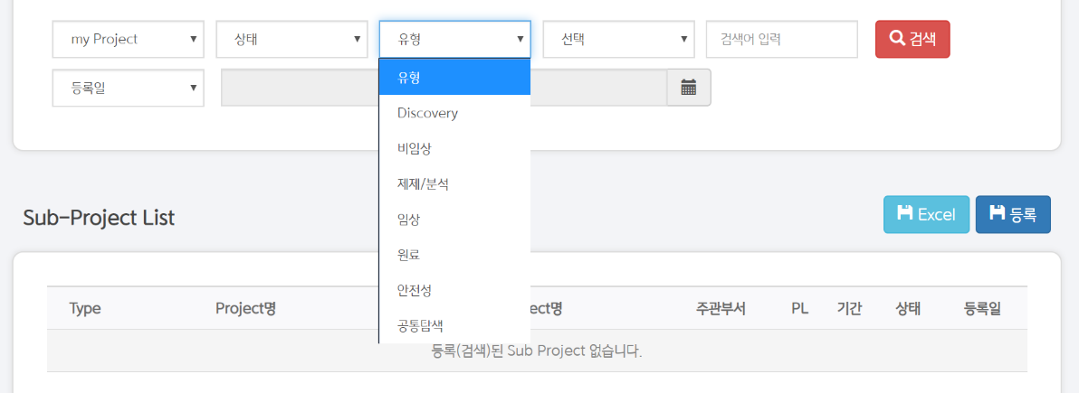
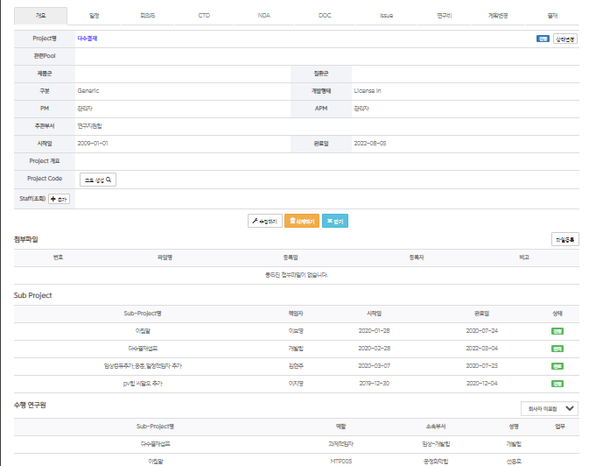
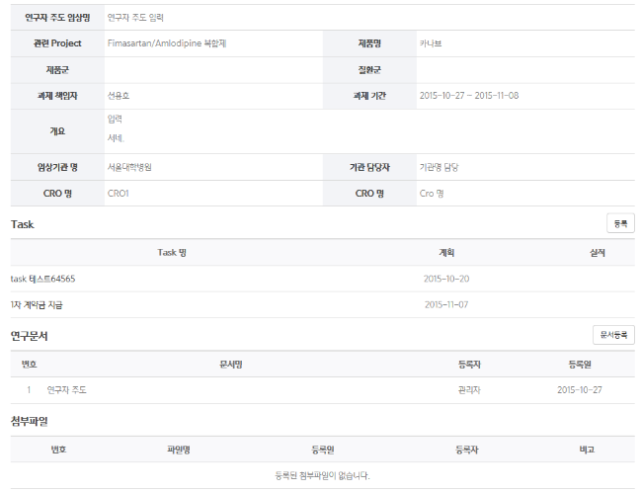
Project 유형
임상1,2,3 과제
임상4상 과제
10

Slide 11
Project Mgmt Technique
1회차 Review
(11)
관리항목 | 항목별 관리 기법
Time (일정) | Milestone, Activity; Gantt Chant, Task/Check list, Precedence
Budget (연구비) | Not Managed, Input only, Lump-sum, 연구비목(계정)별, 기간(년, 월)별
참여연구원 | 참여여부, 참여기간, 참여율, 투입 MM, MH, 담당 Activity
Knowledge (문서) | 전사 기술분류체계, Project / Milestone / Activity / Task별 산출문서
Issue & Risk | Project/Activity, 공유범위, 중요도, 긴급도
Others | Strategy Alignment, PRM, TRM, Project Hierarchy, ..

Slide 12
Project Mgmt Time
1회차 Review
Milestone
Application
Due Date
Start
DR #1
DR #2
Finish
Milestone / Activity / Task
Milestone+Task
Activity+Task
Milestone + Activity + Task
Milestone+Sub-Milestone+Task
Etc.
Activity
1월
2월
3월
4월
5월
6월
7월
8월
9월
10월
11월
12월
Bar/Gantt
From ~ To
Task
Done

Slide 13
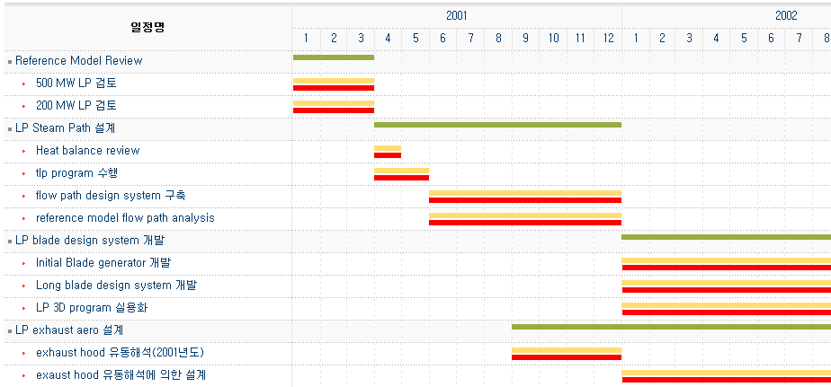
Project Mgmt Time
Milestone
Bar-chart / Gantt-Chart
Precedence
(ADM/PDM)
13

Slide 14
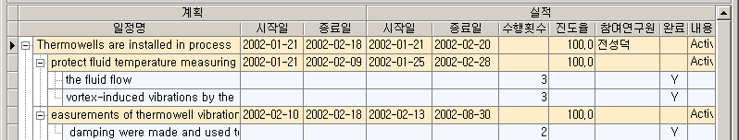
Project Mgmt Time
Visit =
Milestone / Activity
n
Task #1
Task #2
Task #3
Y
Task #4
완료
Visits(
수행
횟수
) =
n
+ 1
N
14

Slide 15
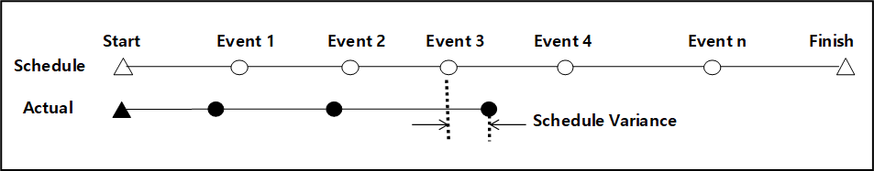
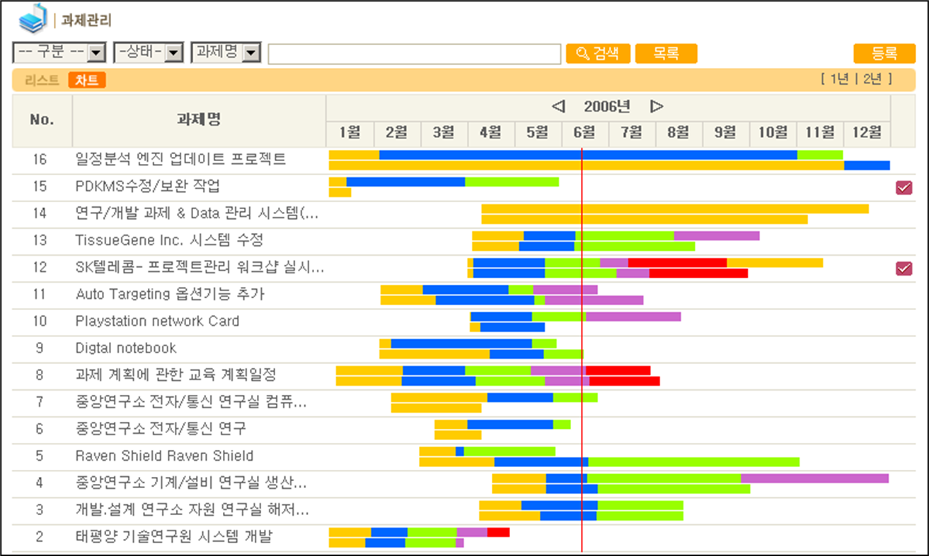
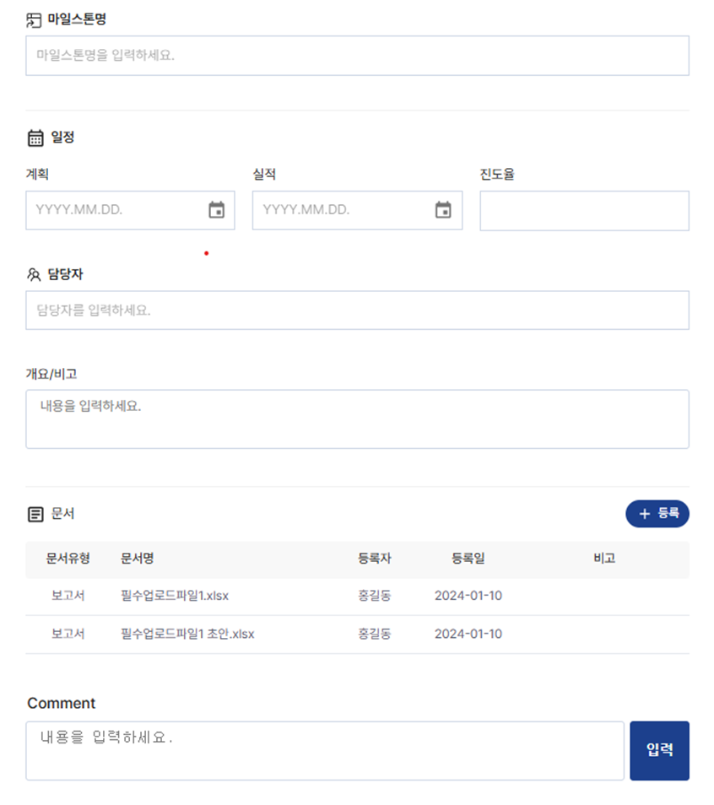
Project Mgmt Time
Milestone Details
15

Slide 16
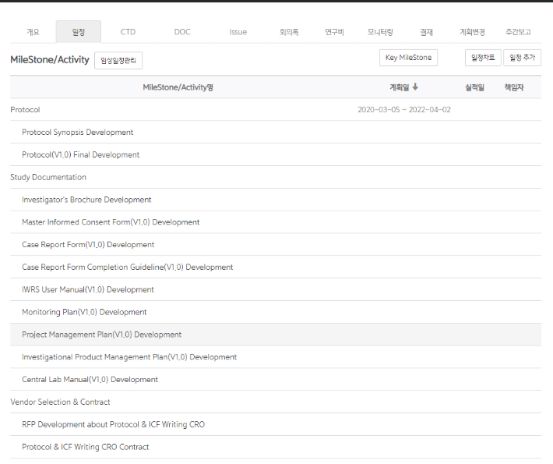
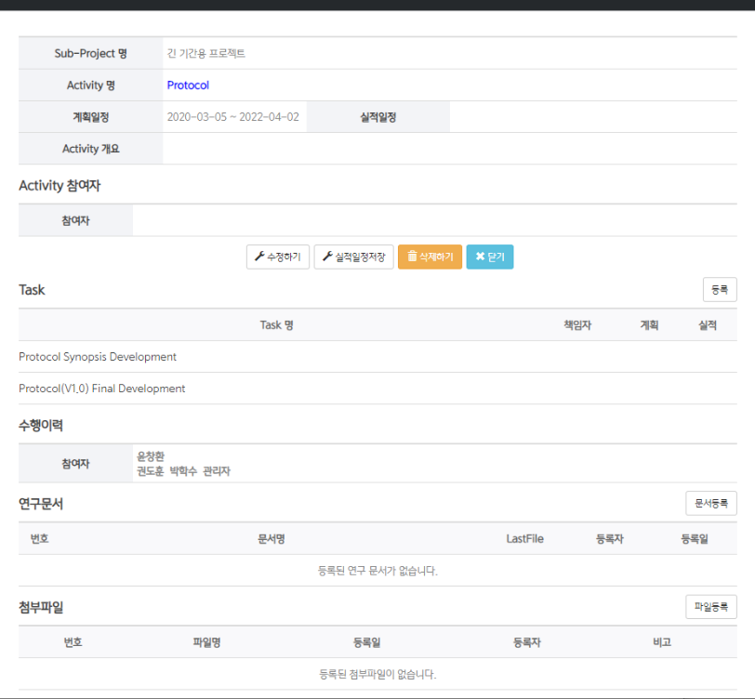
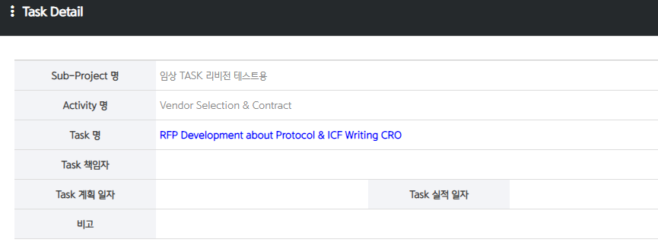
Project Mgmt Time
Activity , Task Details
Activity Details
Lessons Learned
Task Details
표준문서
참고문서
16

Slide 17
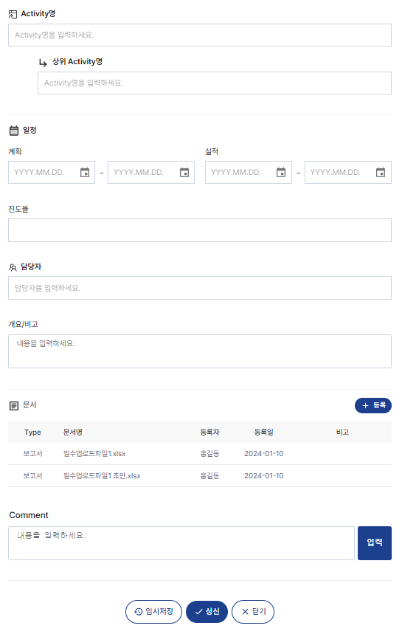
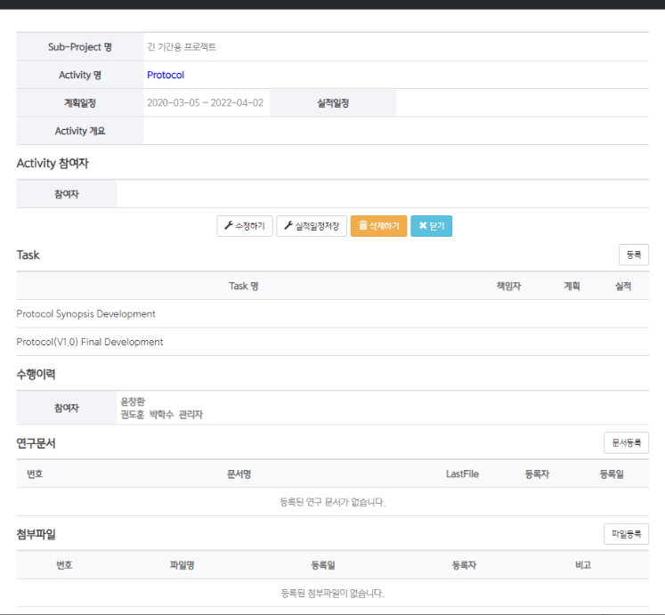
Project Mgmt Time
Activity Details
17

Slide 18
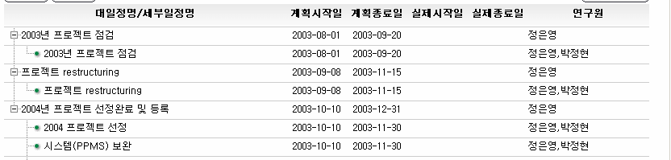
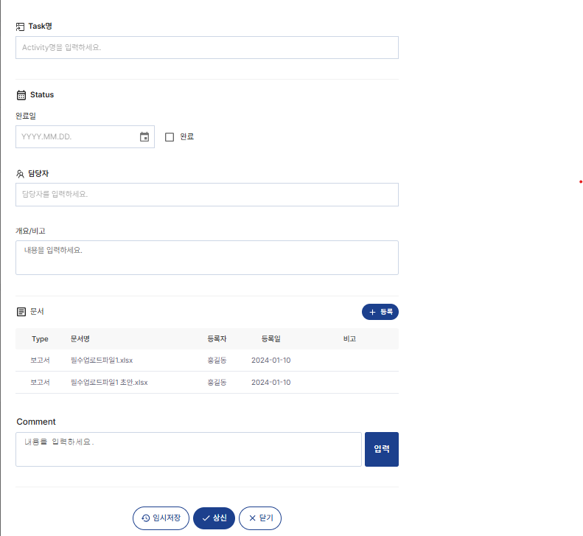
Project Mgmt Time
Activity
Activity #1
Task #1-1
Activity #2
Task
Task #1-2
Task #1-3
Task #2-1
,
Task #2-2
Task Details
Task #2-3
완료
완료
진행중
진행중
18

Slide 19
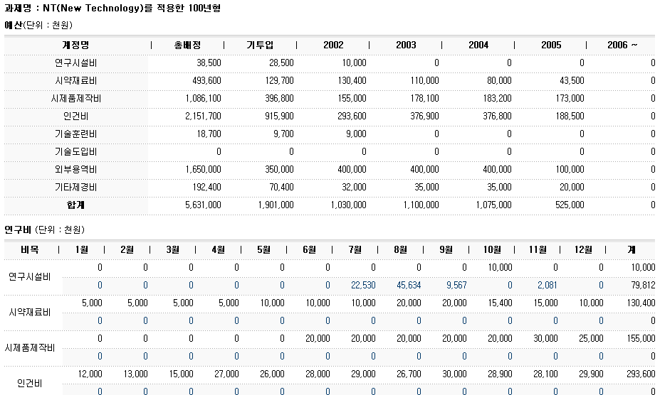
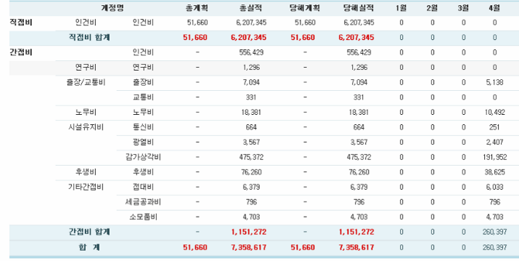
Project Mgmt Cost/Budget
Unmanaged |  |  |  | 연구비 관리 안함
Managed | Budget | Unmanaged |  | 계획관리 안함
 |  | Managed | Lump-sum | PJ 전체 예산관리
 |  |  | Line Item | 비목별 예산관리
 |  |  | Periodic Line Item | 비목별, 기간별 예산 관리
 | Actual |  |  | 직접비만 관리(인건비 여부)
 |  |  |  | 간접비관리 포함(공통 OH)
19

Slide 20
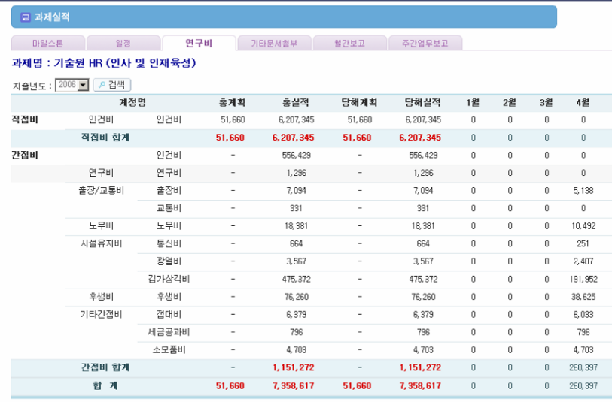
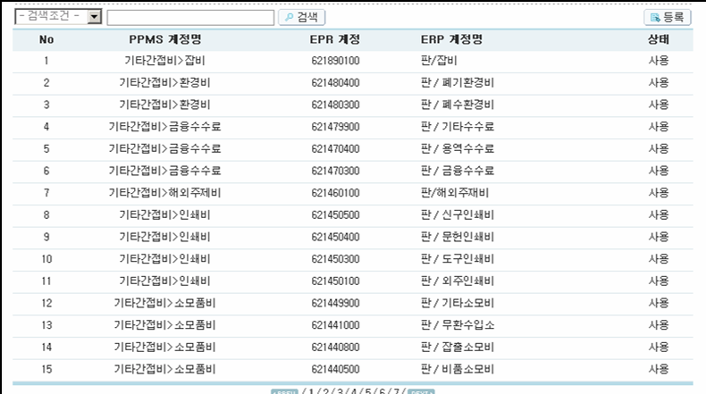
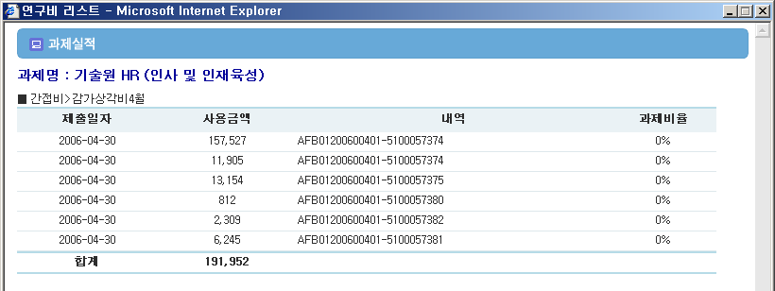
Project Mgmt Cost/Budget
20

Slide 21
Project Status 공유
경영진
전체 Project에 대한 Progress Summary, Issue & Risk
Summary Status
팀장/부서장
Level
Of
Details
소속 Project에 대한 Progress Details, Issue & Risk
Milestone Status
PM, PL
담당 Project에 대한 Activity Details, Issue & Risk
Activity/Task Status
연 구 원

Slide 22
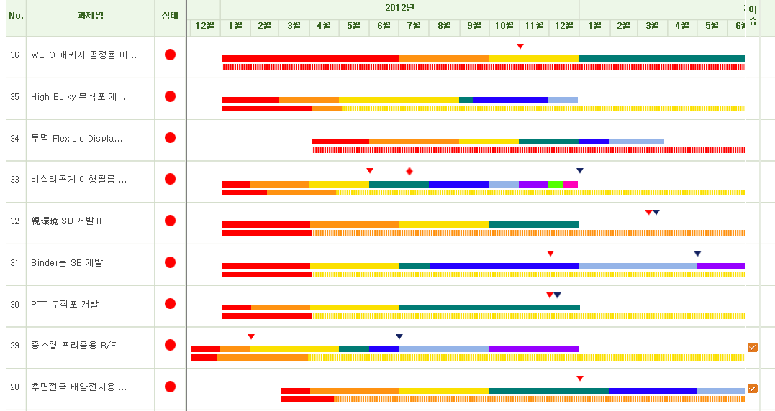
Project Status 공유 - Progress
22

Slide 23
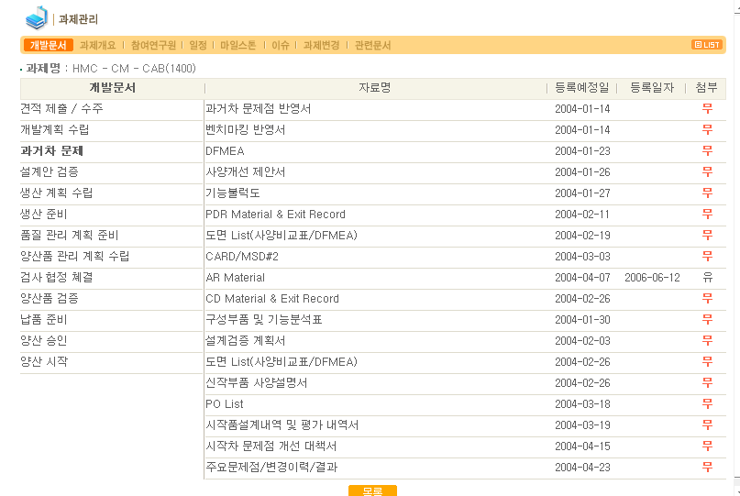
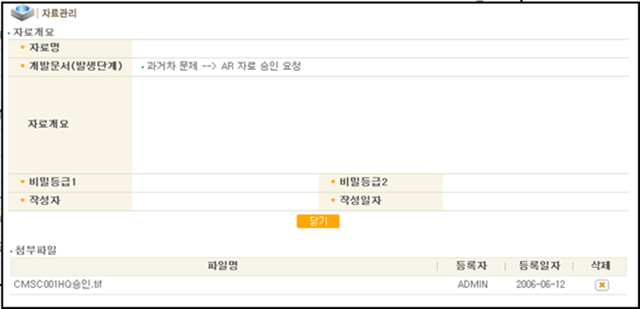
Project Status 공유 - Progress
23

Slide 24
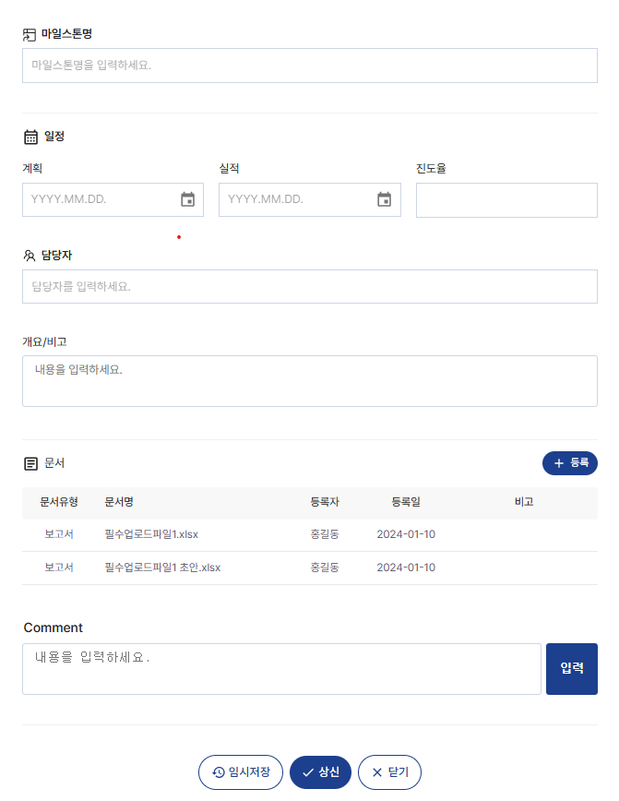
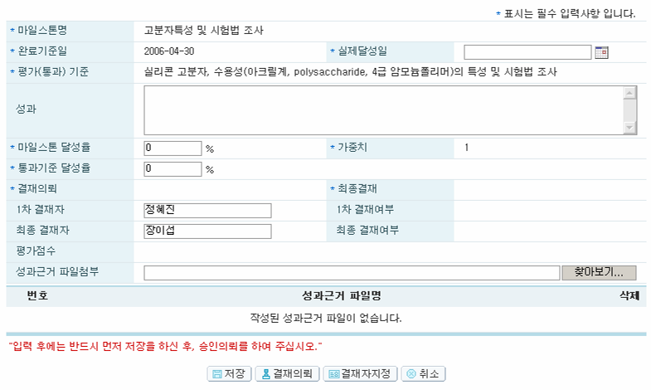
Project Status 공유 - Progress
Milestone 결재, 간략 평가
24

Slide 25
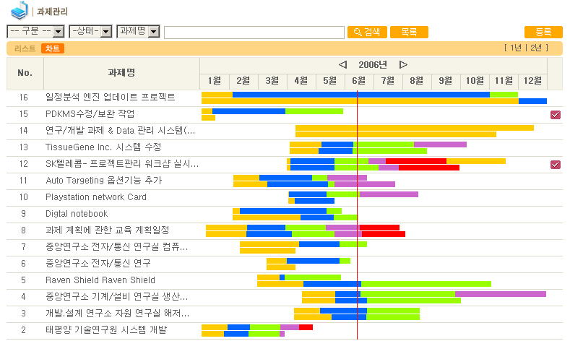
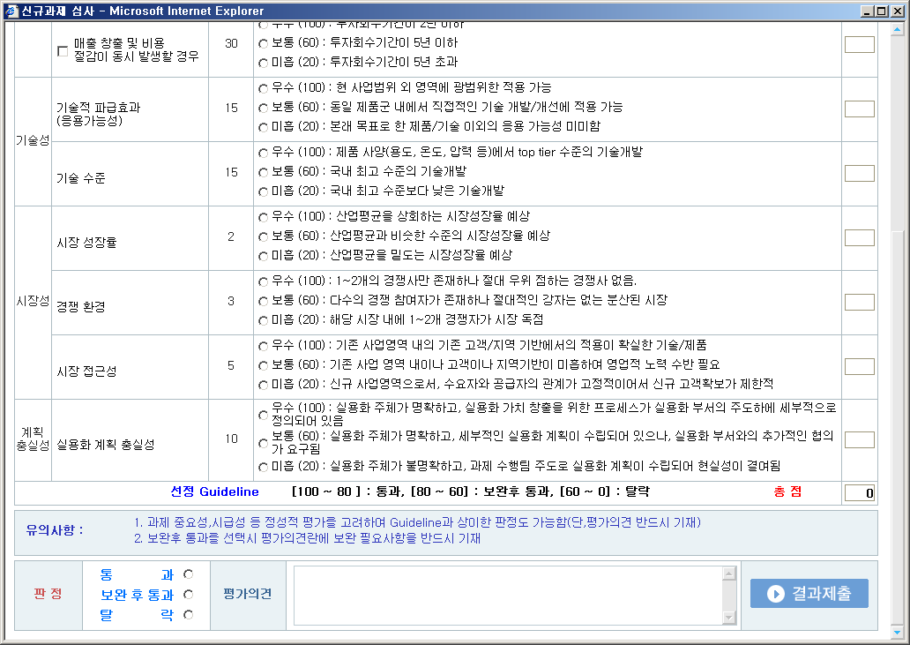
Project Status 공유 – Stage Gate
Milestone Gate 평가
25

Slide 26
MOT(R&D Project Mgmt) System Overview
Environment
System
Activity
Resource
정보수집, 분석, 영향도 평가(전략, Project)
(Managed Entity)
Impact Tracking
Internal/External
사업화/평가
Knowledge
Human
Managed Entity
Strategy
(PRM,TRM)
Solution
Product
Technology
Outsourcing Vendor
Long List
Intelligence
Project (Pool)
Project
Technology Classification System
Managing
Strategy/Project Progress/Status, Action
Open R&D/Innovation
Non-IT System
Process : 사람
Ad hoc Approach => Digitalized Systematic Approach
(Object-Oriented Approach)
System
IT System
Process : IT 도구
Fast Follower -> First Mover ; 무한경쟁
기업외부 환경변화에 능동적 대응하는 체계 => R&D 기획의 시스템적 접근
Open R&D, Open Innovation
평생직장 -> Career Nomad ; Agency Dilemma
Analog => Digital, Redefining Role & Responsibility
26

Slide 27
Scope – R&D 전략/기획
R&D Planning
Scope
Formulate/Updated
Raw Data,
Information
Intelligence
Strategy
(PRM,TRM)
Project (Pool)
Dynamic & Up-to-date
정보 수집/분석부터 전략/과제에 대한 Impact 평가/Update 절차를 System화
=> Strategy, Project가 내.외부 동향을 반영하여 최신의 상태가 유지되도록..
Automation
정보를 수집, 분석하고 전략 및 Project에 연결하는 업무에 대한 수행자 편차 최소화
정보수집 등 업무의 전문 Role 확보, 업무수행을 통해 수행능력이 Upgrade 되도록
27

Slide 28
Managed Entity
R&D Planning
법규/규제/정책
제품/부품/소재
Project Pool
Update
Data
경쟁사
동향
Project Pool
기술동향
신기술
정보수집 및
Information화
고객
동향
Strategy Level
시장/산업 동향
Medium/Long-term Roadmap
Information DB
Technology Roadmap
Product Roadmap
Mergers & Acquisition
…….
Impact
평가
정보분석
Action Plan ; Project
Intelligence DB
Insight
전략수립
BCG
Five Force
Ansoff
Blue Ocean
SWOT
28

Slide 29
Process
R&D Planning
내.외부 동향 정보수집
(Business/Market/Technology)
수집정보에 대한 선별
On-going
Periodic
Information
정보 Tagging
(Strategy, PRM/TRM, Project)
Impact 검토
Insight
분석/검토 결과
정보 분석 (Analysis)
의사결정
Strategy/Project(Pool)
수립/실시간 변화관리
29

Slide 30
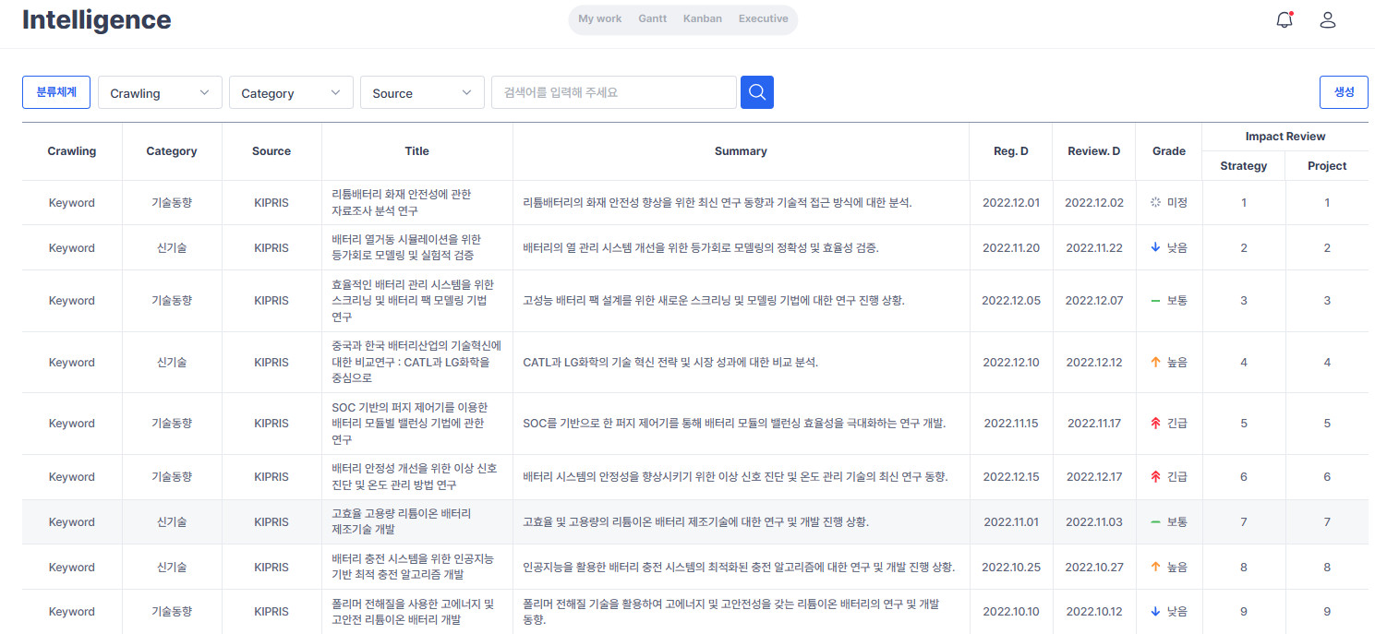
Intelligence
R&D Planning
Information DB
Source
Category
3줄 요약
등록/검토일정
검토대상
Keyword, A.I, 내부보고, …
Risk Grade
30

Slide 31
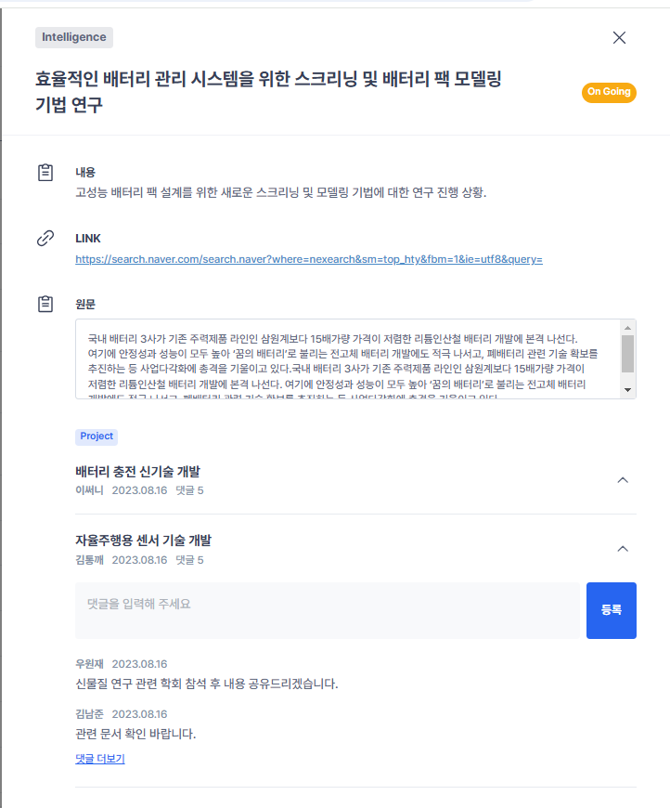
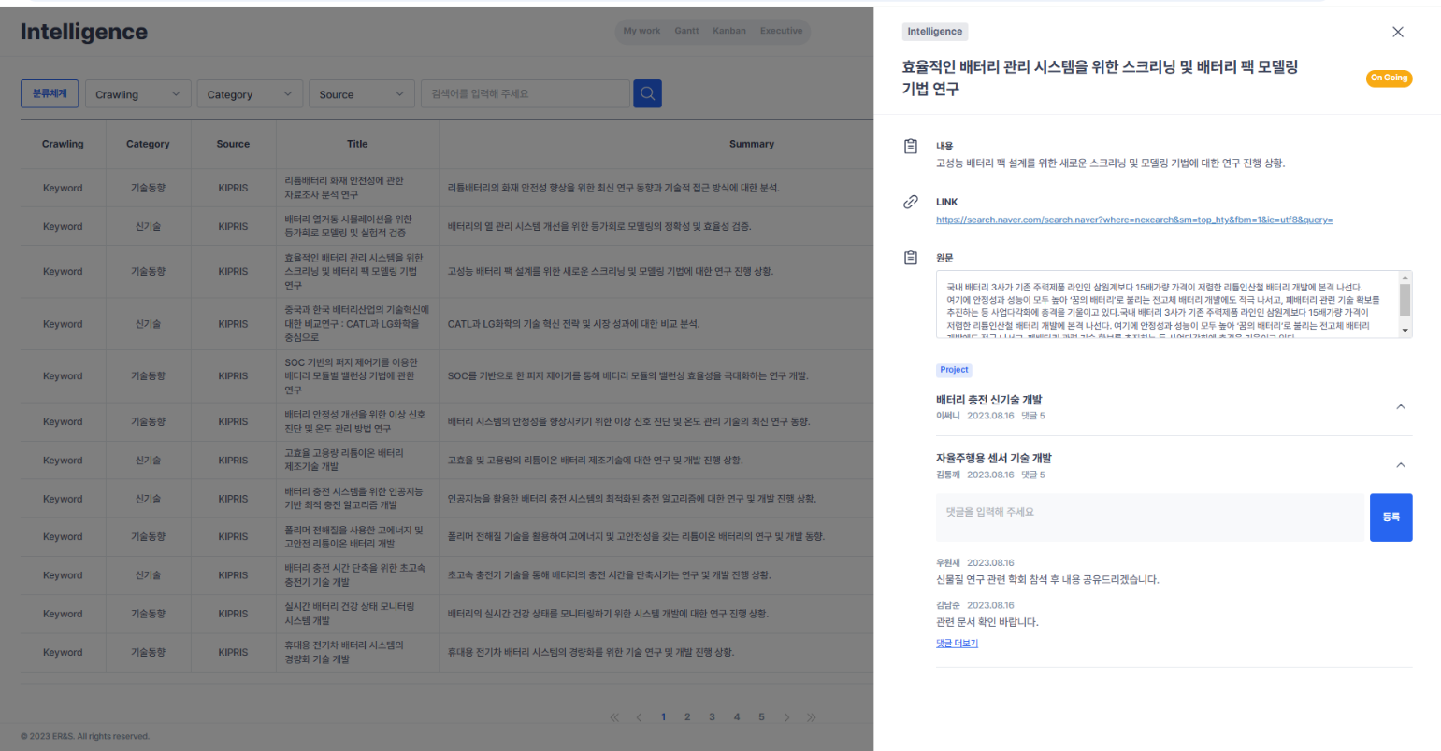
Intelligence
R&D Planning
Intelligence Details , 관련되는 Project
31

Slide 32
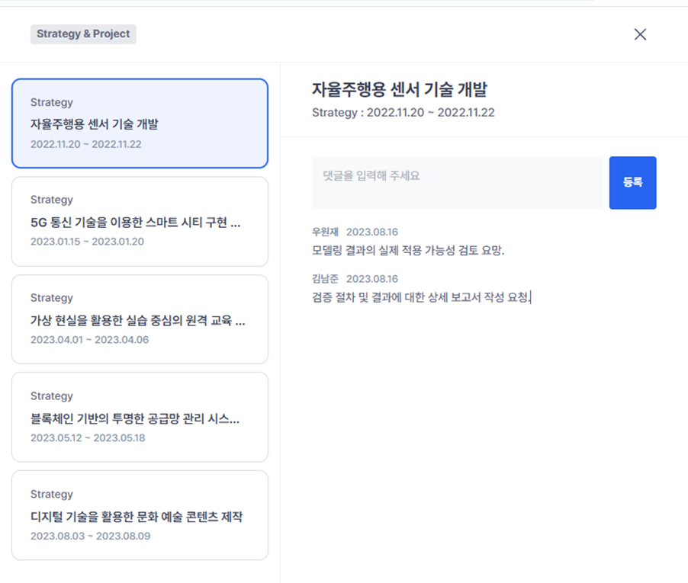
Intelligence
R&D Planning
Information건과 관련이 되는 Strategy, Project에 대한 Impact 분석 Tracking
32

Slide 33
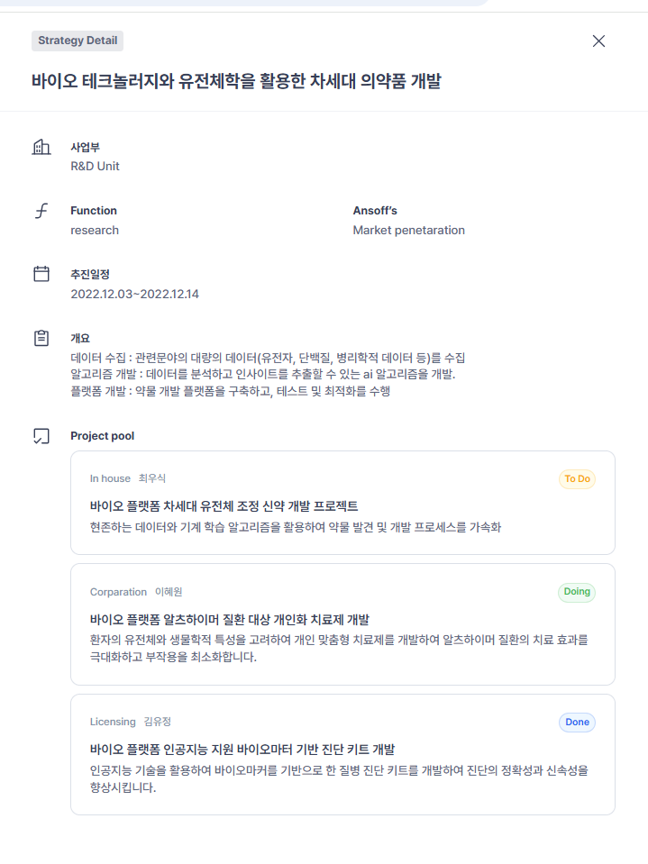
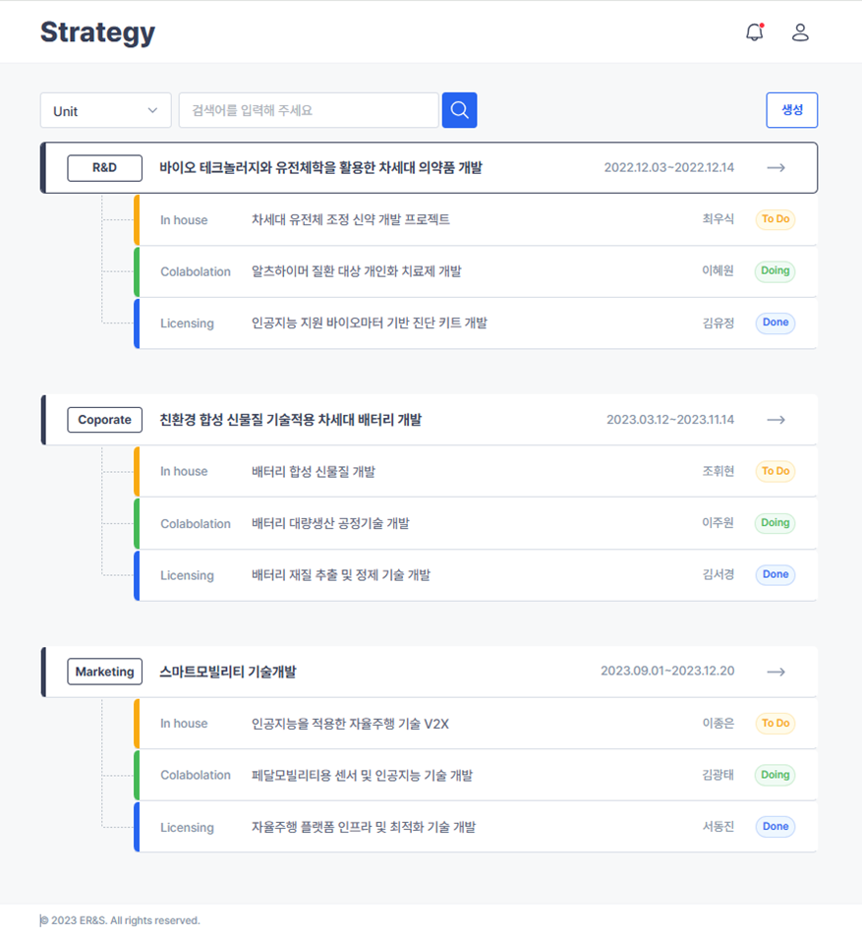
Strategy & Project Pool
R&D Planning
Strategy Details , 관련 Project
33

Slide 34
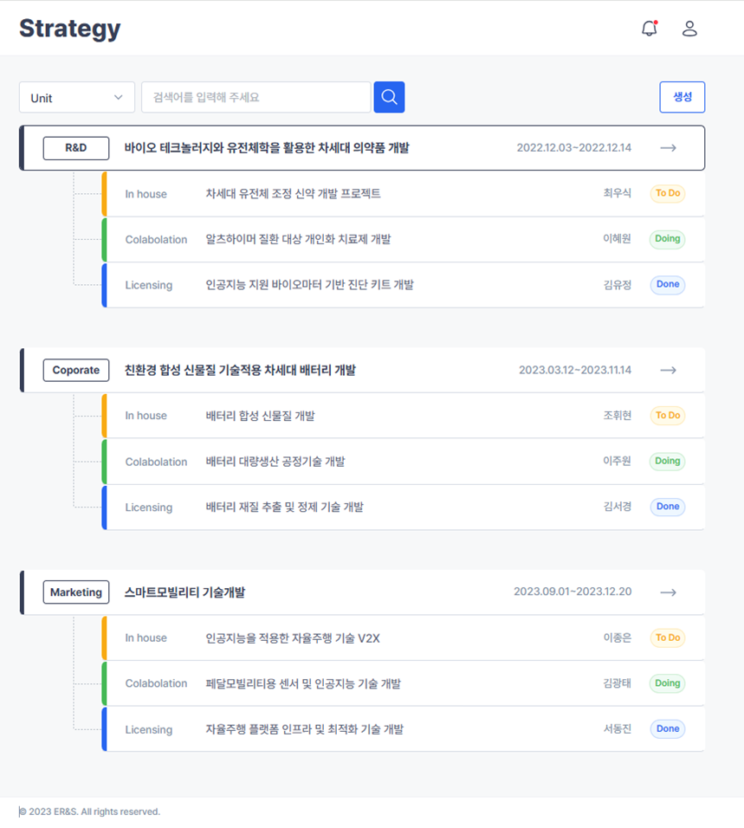
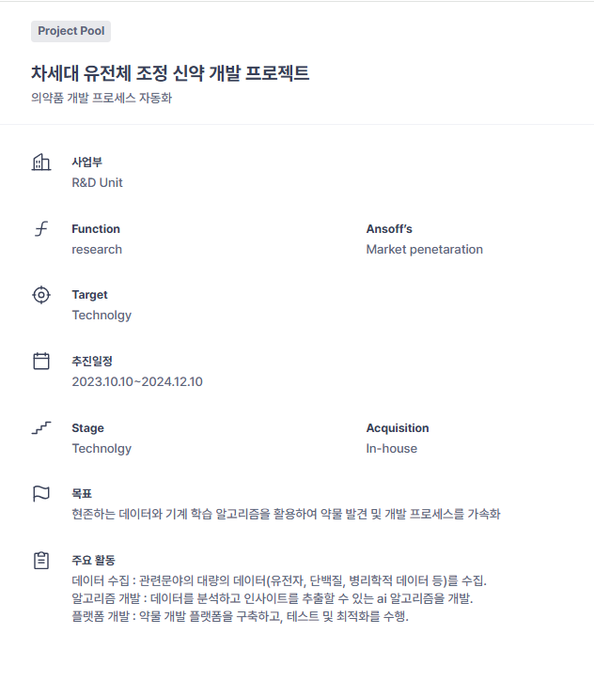
Strategy & Project Pool
R&D Planning
Project Pool Details
34

Slide 35
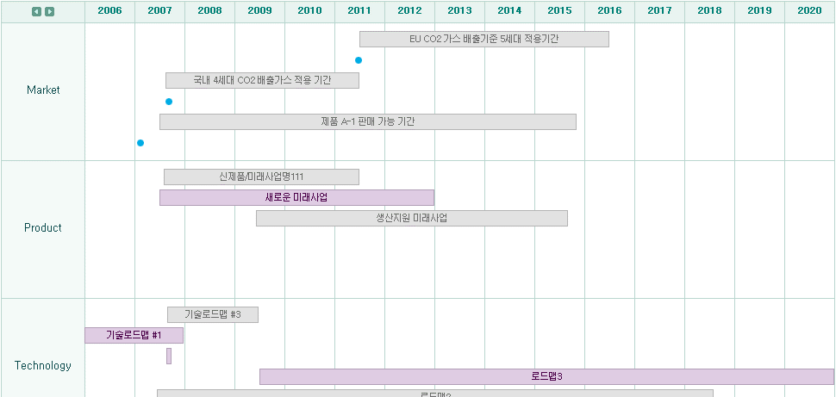
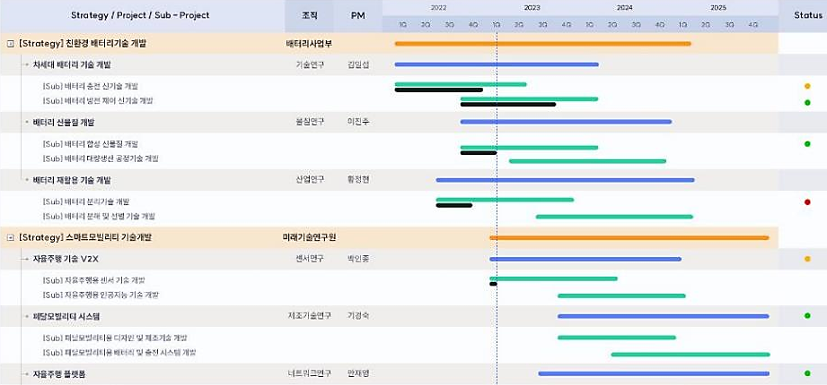
Strategy & Project Pool
R&D Planning
Time-scaled Bar-chart ; Market, PRM, TRM, Project pool
Strategy(Corporate, BU)
PRM/TRM(Product/Technology Roadmap)
Project Pool

Slide 36
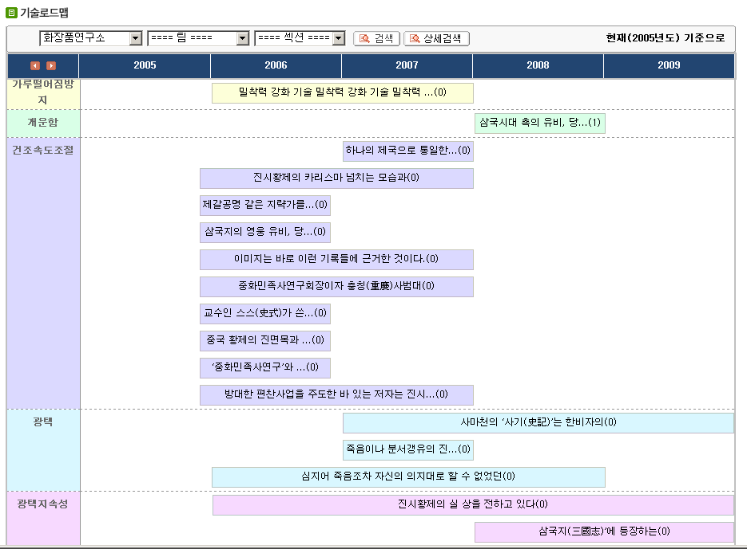
Strategy & Project Pool
R&D Planning
Time-scaled Chart ; 기술 군별로 관련되는 전략 및 Project Pool
36

Slide 37
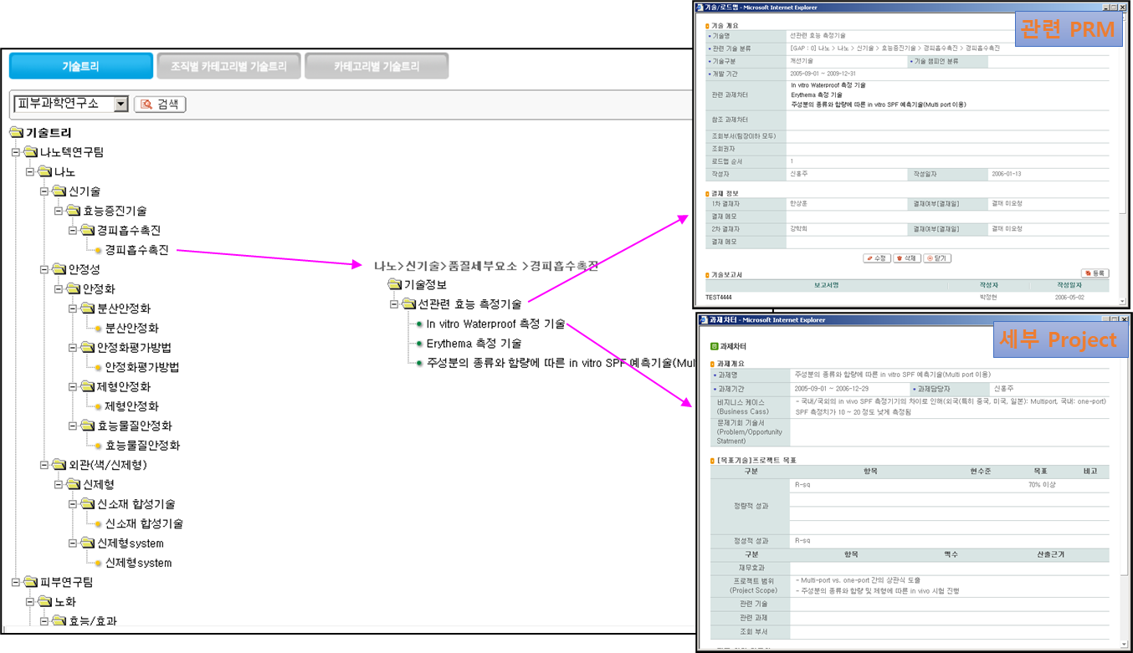
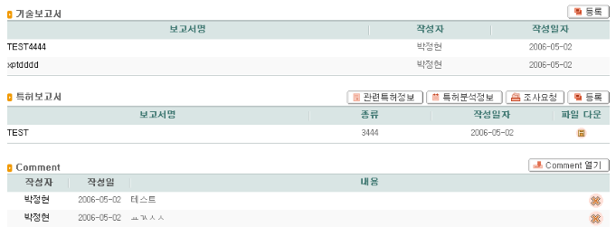
Strategy & Project Pool
R&D Planning
Technology Tree, PRM/TRM, Project
37

Slide 38
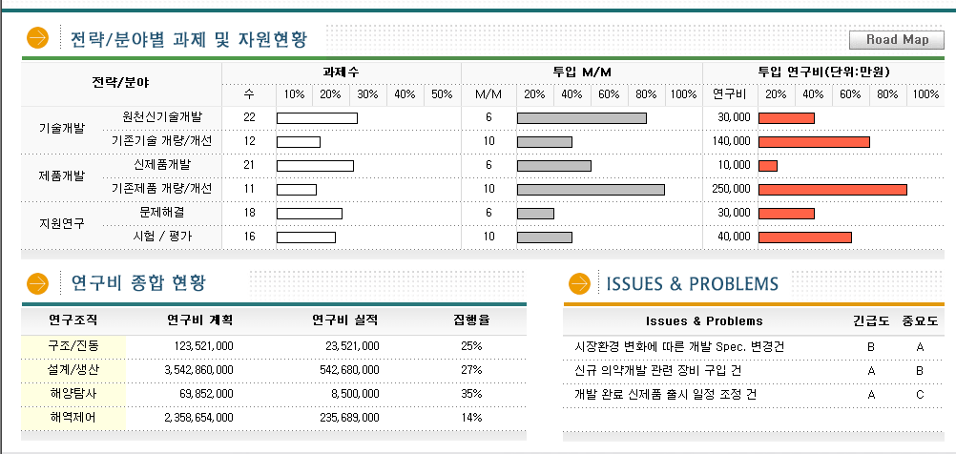
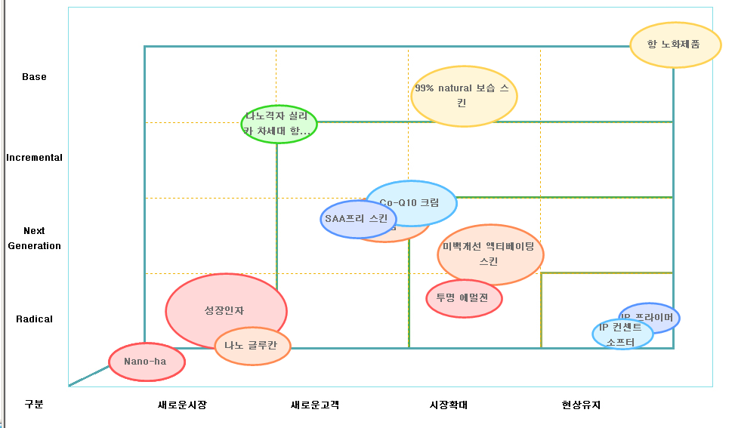
Strategy & Project Pool – Portfolio analysis
R&D Planning
전략/분야별자원투입 현황
Technology Advancement Stage
Market Growth Strategies
38

Slide 39
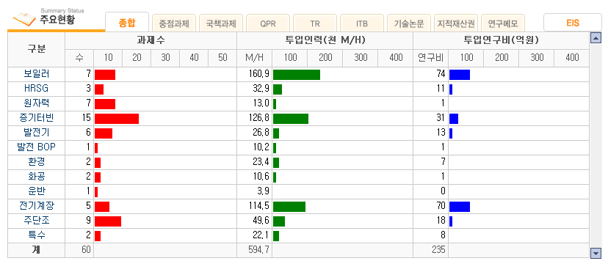
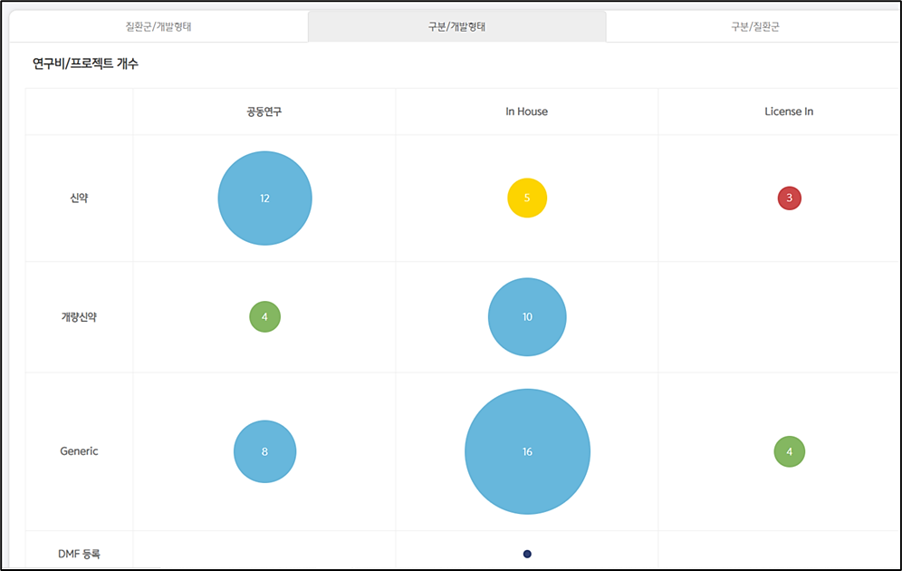
Strategy & Project Pool – Portfolio analysis
R&D Planning
사업군별 과제, 인력, 연구비
질환군/개발형태
39

Slide 40
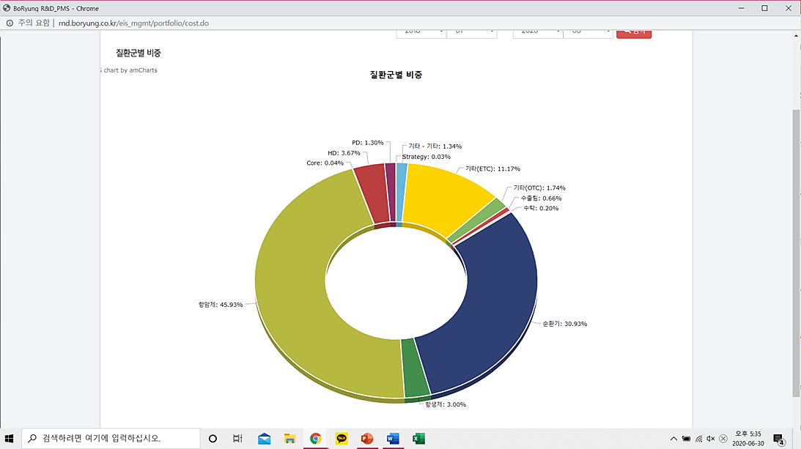
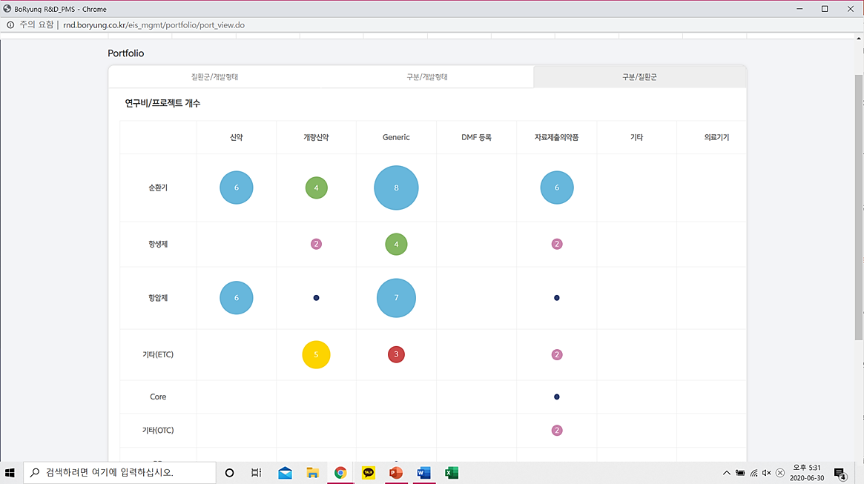
Strategy & Project Pool – Portfolio analysis
R&D Planning
품목군/개발형태
질환군별 Project 유형
40

Slide 41
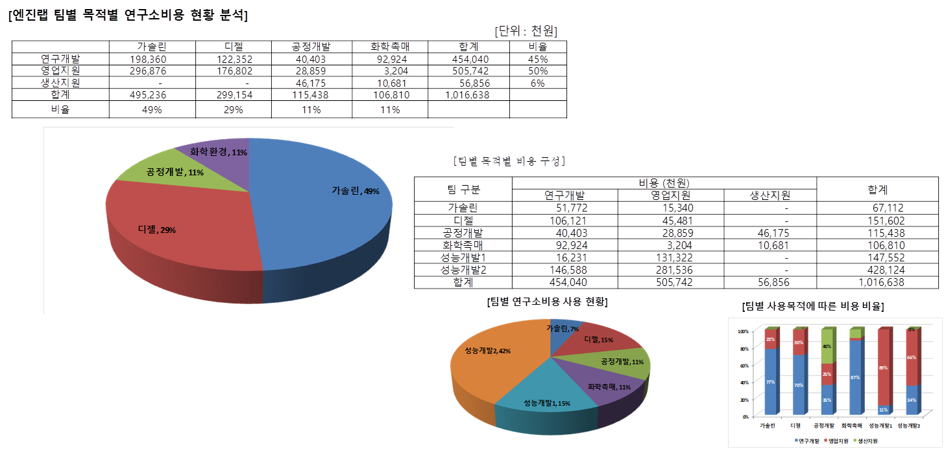
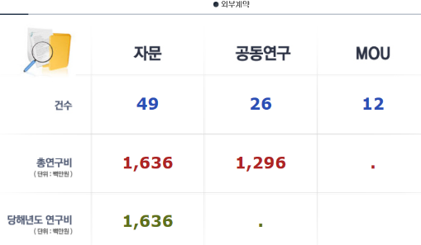
Strategy & Project Pool – Portfolio analysis
R&D Planning
팀별 연구목적별 연구비 현황
41

Slide 42
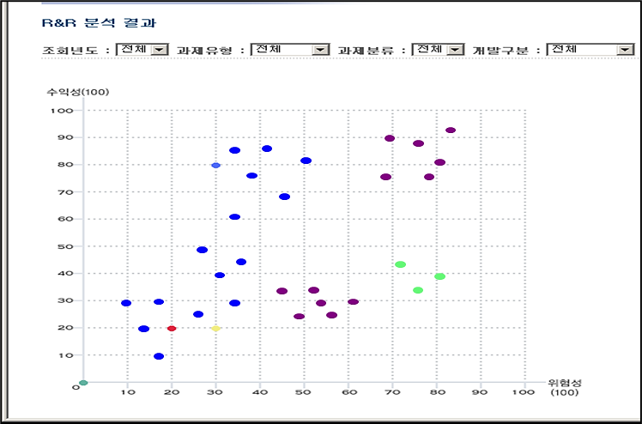
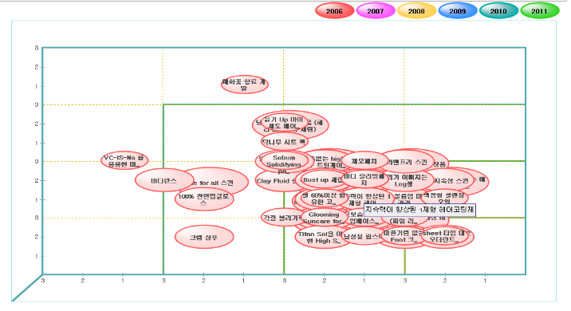
Strategy & Project Pool – R&R analysis
R&D Planning
Risk & Return 분석
42

Slide 43
MOT(R&D Project Mgmt) System Overview
Environment
System
Activity
Resource
정보수집, 분석, 영향도 평가(전략, Project)
(Managed Entity)
Impact Tracking
Internal/External
사업화/평가
Knowledge
Human
Managed Entity
Strategy
(PRM,TRM)
Solution
Product
Technology
Outsourcing Vendor
Long List
Intelligence
Project (Pool)
Project
Technology Classification System
Managing
Strategy/Project Progress/Status, Action
Open R&D/Innovation
Non-IT System
Process : 사람
Ad hoc Approach => Digitalized Systematic Approach
(Object-Oriented Approach)
System
IT System
Process : IT 도구
Fast Follower -> First Mover ; 무한경쟁
기업외부 환경변화에 능동적 대응하는 체계 => R&D 기획의 시스템적 접근
Open R&D, Open Innovation
평생직장 -> Career Nomad ; Agency Dilemma
Analog => Digital, Redefining Role & Responsibility
43

Slide 44
Artificial Intelligence
R&D Planning
[적용범위]
Updated
Raw Data,
Information
Intelligence
Strategy
(PRM,TRM)
Project (Pool)
반복적 활동, 수행자 능력에 대한 편차 최소화, 전문성 및 Upgrade 체계 구축
적용분야 ; 전략수립 및 Update를 위한 내부 및 외부 환경 정보 수집 및 분석
[Process]
표준분류코드
Manual
API
Static
Dynamic
정제
변환
축소
통합
분류
분류코드
전략/Project
Source
Web Site
Crawling
정보수집
전처리
분석
전략수립/Update
검토
44

Slide 45
Artificial Intelligence
R&D Planning
인공지능 기술을 적용하여 개인 편차를 없애고, 업무 수행능력에 대한 체계적, 지속적 향상
Activity
Entity
A.I
Identifying
Source
Search Query
Gathering
Raw Data
Crawling
Filtering
Preprocessing
Information
Filtering
Categorizing
Tagging
(Categorizing)
Analyzing
Assessing
Intelligence
Summarizing
Strategy
PRM, TRM
Project (Pool)
Formulate & Update
45

Slide 46
Artificial Intelligence
R&D Planning
표준분류코드
Manual
API
Static
Dynamic
정제
변환
축소
통합
분류
분류코드
전략/Project
Source
Web Site
Crawling
정보수집
전처리
분석
전략수립/Update
검토
화장품 Trend 분석
Naver
제형
브랜드
제품
사용감
표현
•••
제품에 대한 구매고객 속성 – 피부톤, 타입, 고민
Daum
Data
Supplier
코드매칭
트랜드분석 – Top, Rising, New 키워드
(사용감, 성분, 마케팅)
Olive
•••
• • •
46

Slide 47




Artificial Intelligence
R&D Planning
47

Slide 48


Artificial Intelligence
R&D Planning
48

Slide 49


Artificial Intelligence
R&D Planning
49

Slide 50


Artificial Intelligence
R&D Planning
50

Slide 51


Artificial Intelligence
R&D Planning
51

Slide 52


Artificial Intelligence
R&D Planning
52

Slide 53
1회차 자료
MOT 과정 소개
Paradigm Shift
Project Attributes
Project Management

Slide 54
MOT 과정 - 운영전략
1회차 자료
운영
전략
개인차원 역량과 조직 차원의 역량을 구분하여 2 Track으로 운영
Track #1) 교육 참여자가 갖추어야 할 전반적인 MOT 이론 및 방법론
Track #2) 기업 및 연구소 조직이 갖추어야 할 MOT 운영체계
Track
T1 [기술경영의 이론 및 방법론]
T2 [시스템(운영체계)]
실무자(이론위주), 부서장(사례중심)
부서장, 실무자 공통
Target
환경분석 및 사업전략
Overview(PM 시스템 개요)
Theme
Planning(기획/전략 관리)
기술전략 및 과제기획
Resource(knowledge & Human)
R&D 프로젝트 관리
Implementation(구축사례)
인프라 및 자원관리
Operation Issue

Slide 55
Paradigm Shift
Industrial Progress
1회차 자료
Fast Follower
First Mover
구분 | 기존 (산업화 시대) | 현재 (디지털 혁명)
핵심경쟁력 | 생산성 (Productivity) | 데이터 (Data)
주요산업 | 제조업, 철강, 자동차, 석유화학 | IT, AI, 빅데이터, 바이오, 로봇, IoT
주요기술 | 증기기관, 전기, 컨베이어벨트, 대량생산 시스템 | 인공지능(AI), 클라우드, 블록체인, 자동화
자본구조 | 물리적 자본 (공장, 기계, 설비 중심) | 지식 자본 (데이터, 알고리즘, 플랫폼 중심)
생산방식 | 대량 생산(Mass Production) | 맞춤형 생산(Customization & Automation)
노동형태 | 단순 노동, 기계 조작 중심 | 창의적·지식 기반 노동, 자동화·AI 협업
경쟁전략 | 규모의 경제 (규모가 클수록 비용 절감) | 속도·유연성 (빠른 혁신과 적응)
핵심기업 | 포드(Ford), GE, GM, 철강·석유 기업 | 구글(Google), 테슬라, 애플, 아마존, 바이두
경쟁방식 | 비용 절감, 생산량 증가 | 플랫폼 경쟁, 네트워크 효과, AI 혁신

Slide 56
Paradigm Shift
Business Culture
1회차 자료
기업 차원에서 기술경영(MOT) 시스템을 구축 및 운영 측면에서 환경변화에 대한 이해
Fast Follower
First Mover
Owner 경영, 평생직장
주주경영
Career Nomad, Gig Worker
Management Fashion
(ISO, 6시그마, OKR 등)
∑(직원 능력) ≈ 회사능력
직원과 회사 구분
Agent Dilemma
(BSC, KPI)
근면 성실
규모의 경제(제한적 경쟁)
창의 혁신
빠른 변화(무한 경쟁)
R&D 분야
(Profit Center)
빠른 실행(Execution)
전략, 기획 (Strategy/Planning)
In House R&D
Open Innovation
Where
What & Why
How

Slide 57
Paradigm Shift
Sustainable Object
1회차 자료
M/B/T Intelligence
Execution(Action Plan/Actual)
Repository(History, Knowledge, ..)
법인
Sustainable
Strategy
Project Plan
Insourcing
Outsourcing Vendor List
M&A
Outsourcing
Policy, Process, Rule, Procedure
Role & Responsibility
(Evaluation & Reward)
개인
Replaceable
CEO, CTO, C-Level
Shareholder ---> Board of Directors
Contract
Employee

Slide 58

Paradigm Shift
Role & Responsibility
1회차 자료
Project – Strategy, Technology Roadmap, Product Roadmap, Program, Project
R&R
Role
&
Responsibility
Technology/Market/Business Intelligence
Alive Strategy/Project Plan
(Decision Making)
사업화
Assign
Report
Execution
Acquisition/
Procurement
M&A
Outsourcing
Insourcing
Research &
Development
Project Schedule & Execution

Slide 59
Project Attributes
1회차 자료
Project
....
....
Exploration / Feasibility Research
Development
Shipbuilding
Construction
Project Attributes
Definition – Unique & Temporary, Routine Work(Target) vs Project(Plan/Schedule)
Profit Center - 수주형(건설, 조선 ; QCD) Project vs
Cost Center - R&D(Outcome; Product/Technology/Service) Project
불확실성 - Research Project vs Development Project
규모(참여인력/기간, Full/Part Time, PMO, PCM)
R&D Project
유형 ; Research, Development, Feasibility, Outsourcing, M&A, X&D …
Strategy, PRM, TRM과의 Alignment , Project Hierarchy (Level, 년차, etc), …
산업군(제약, 중화학, 조선, 정보통신 등)별, 성장 단계(창업, 성장, 확장, 성숙 등)별, Biz 모델(B2C, B2B, B2C 등)별, 규모, 연구전문 기업 등 다양한 속성

Slide 60
Project Management Hierarchy
1회차 자료
Strategy(Corporate, BU)
PRM/TRM(Product/Technology Roadmap)
Project Pool
Project
Sub-Project

Slide 61
Project Management Technique
1회차 자료
Mgmt Items | Mgmt Technique
Time (일정) | Milestone, Activity; Gantt Chant, Task/Check list, Precedence
Budget (연구비) | Not Managed, Input only, Lump-sum, 연구비목(계정)별, 기간(년, 월)별
참여연구원 | 참여여부, 참여기간, 참여율, 투입 MM, MH, 담당 Activity
Knowledge (문서) | Company-wide Technology Category, Project, Activity, ..
Issue & Risk | Project/Activity, 공유범위, 중요도, 긴급도
Others | Strategy Alignment, PRM, TRM, Project Hierarchy, ..

Slide 62
Project Management Time
1회차 자료
Milestone
Application
Due Date
Start
DR #1
DR #2
Finish
Milestone / Activity / Task
Milestone+Task
Activity+Task
Milestone + Activity + Task
Milestone+Sub-Milestone+Task
Etc.
Activity
1월
2월
3월
4월
5월
6월
7월
8월
9월
10월
11월
12월
Bar/Gantt
From ~ To
Task
Done

Slide 63
Project Management Cost/Budget
1회차 자료
Unmanaged |  |  |  | 연구비 관리 안함
Managed | Budget | Unmanaged |  | 계획관리 안함
 |  | Managed | Lump-sum | PJ 전체 예산관리
 |  |  | Line Item | 비목별 예산관리
 |  |  | Periodic Line Item | 비목별, 기간별 예산 관리
 | Actual |  |  | 직접비만 관리(인건비 여부)
 |  |  |  | 간접비관리 포함(공통 OH)
63

Slide 64




Project Management Knowledge
1회차 자료
Technology Category, Knowledge Graph
Strategy
- TRM/PRM
- Project Pools
Knowledge(Document)
- 연구성과물
- 특허/논문
- 기타 외부입수 자료
Project History
- Project & Activity 성과물
Human Resource
- 내부 전문가
- 외부 전문가/기관

Slide 65
Open Innovation
1회차 자료
Open Innovation
Open R&D
Business Model
Strategy
(Top Down)
License In
Spin-off
Project Pools
Plan
On Going
Resource
Portfolio
Cash Flow
Outsourcing
벤처투자
내부제안
(Bottom Up)
M&A
외부 제안/공모
공동연구
License Out
벤처기업
기술거래소
합작투자
Intelligence
(Risk, Opportunity)
Outsourcing Vendor Long List
(학교, 연구소, 벤처기업, etc.)

